Slide 1

ROS tf Introduction
科技部人工智慧普適研究中心
Pervasive Artificial Intelligence Research Labs
108/01/19製

Slide 2
Outline
tf 簡介
範例1：使用tf 表示兩個物件位置關係
範例2：使用tf 透過其他物件得知障礙物位置

Slide 3
tf 簡介

Slide 4
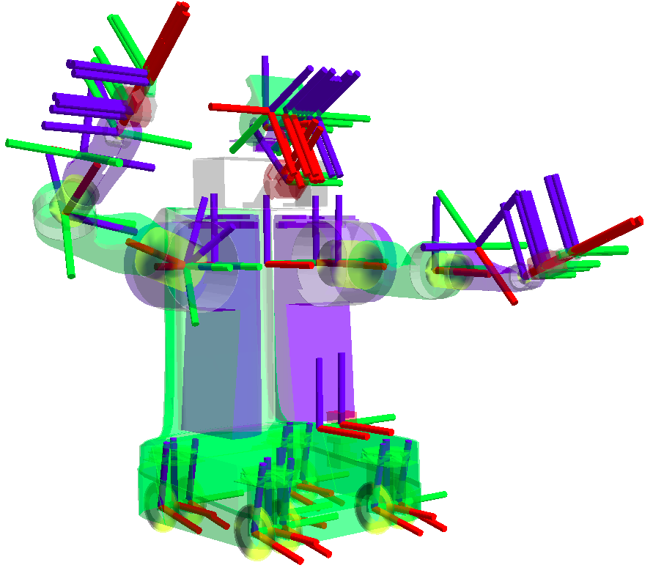
tf 簡介
tf keeps track coordinate frame over time
Allows you to ask questions like:
    Where was the head frame relative to the world frame, 5 seconds ago?
    What is the pose of the object in my gripper relative to my base?
    What is the current pose of the base frame in the map frame?

Slide 5
範例1：使用tf 表示兩個物件位置關係

Slide 6
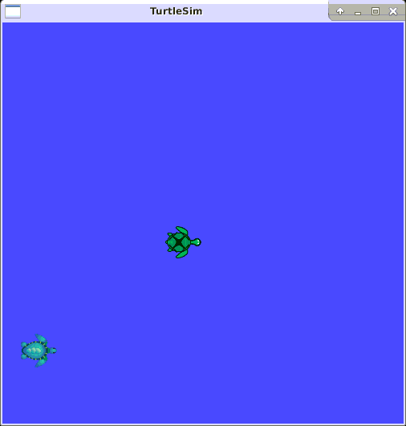
範例簡述
在world中建立兩隻小烏龜：turtle3、turtle4，使用tf得到從turtle4的角度去看turtle3的座標，輪流旋轉兩隻烏龜，並觀察座標的變化。
World
turtle3
turtle4

Slide 7
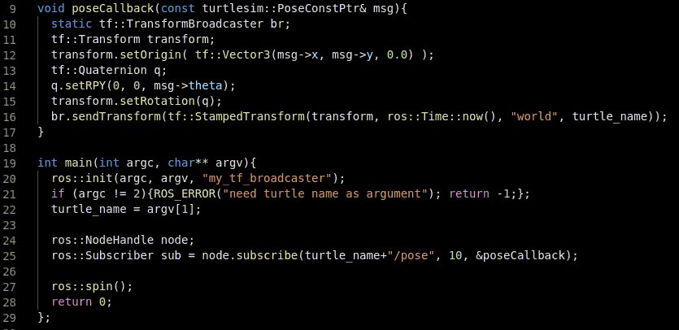
片段程式
Broadcaster:
在launch node時，給定turtle name
訂閱烏龜的pose，送到Callback function
宣告transform，把烏龜的位置從2D pose轉成3D transform。
把座標transform，基於world (parent)，建立烏龜(child)，並broadcast

Slide 8
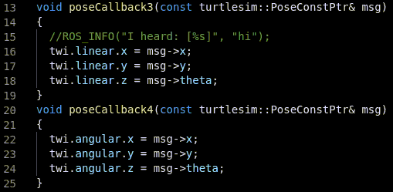

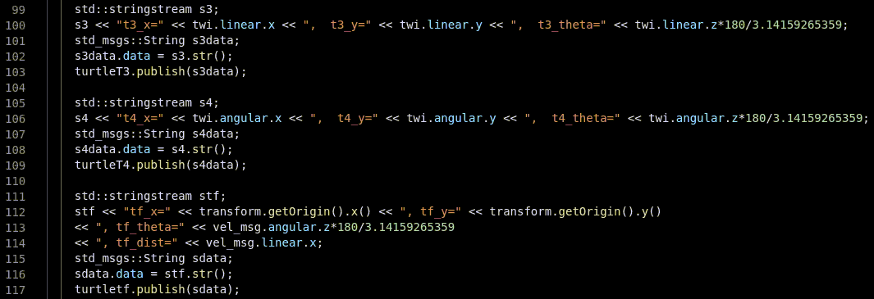
片段程式
Listener:
訂閱烏龜pose
訂閱到的callback，存成要發布topic的geometry_msgs::Twist格式
以最新的資料Time(0)，從turtle4的角度去看turtle3，得到transform
換算transform的角度跟距離。正是turtle4看turtle3的角度跟距離。
將弧度換算成角度，發布turtle3、turtle4、turtle4看turtle3的tf的x、y、角度、距離。

Slide 9
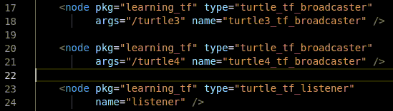
片段程式
Launch:
呼叫turtlesim範例程式
呼叫Broadcaster程式，並給定參數(turtle name)
呼叫Listener程式

Slide 10

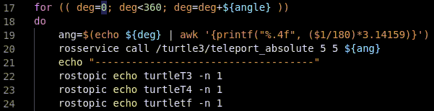
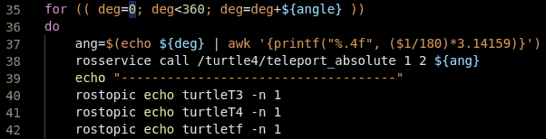
片段程式
Shell script:
請使用者輸入每次要旋轉的角度。刪掉預設turtle1、新增turtle3、turtle4
將角度換算成弧度，讓turtle3從0度轉到360度，並且輸出Topic
將角度換算成弧度，讓turtle4從0度轉到360度，並且輸出Topic

Slide 11
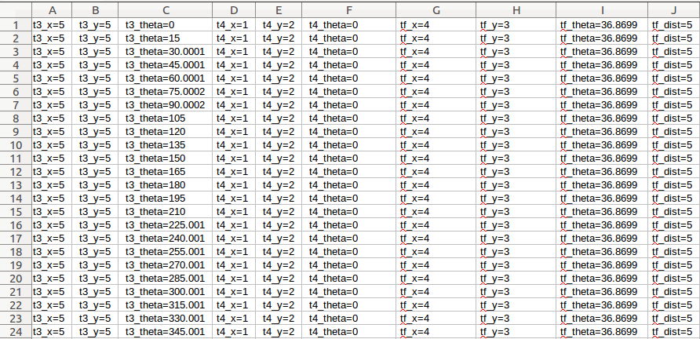
Result
turtle3 (5, 5)
turtle3(4, 3)
y
x
turtle4(0, 0)
5
3
turtle4(1, 2)
y
y
x
37
x
4
world(0, 0)
y
x
turtle3
turtle4
turtle4看turtle3

Slide 12
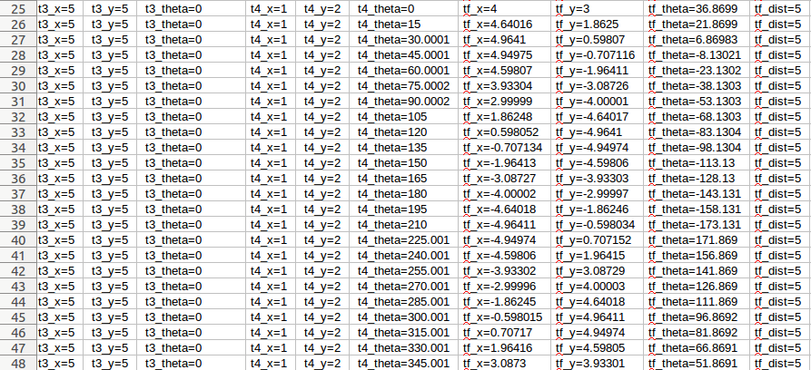
Result
turtle3 (5, 5)
turtle3(4, 3)
y
x
turtle4(0, 0)
5
-3
turtle4(1, 2)
y
x
x
37
world(0, 0)
y
y
-4
x
turtle3
turtle4
turtle4看turtle3

Slide 13
範例2：使用tf 透過其他物件得知障礙物位置

Slide 14
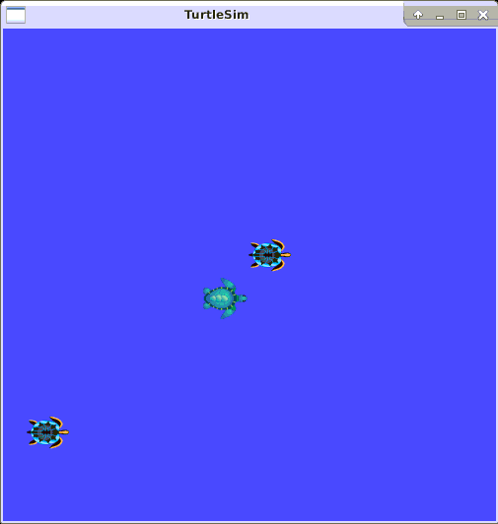
範例簡述
在world中建立三隻小烏龜：turtleBody、turtleEye
、Box，使用tf得到從turtleEye的角度去看Box的座標，傳到turtleBody，使turtleBody知道Box的位置，輪流旋轉兩隻烏龜，並觀察座標的變化。
World
Box
turtleEye
turtleBody

Slide 15
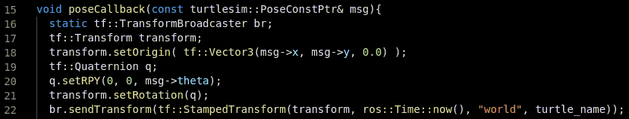

片段程式
EyeNode:
訂閱turtleEye的pose，送到Callback function
訂閱Box的pose，送到Callback function
宣告transform，把turtleEye/pose從2D pose轉成3D transform。建立tf，設定parent為world，child為turtleEye。
將取得的Box座標存成Vector3以利矩陣相乘

Slide 16
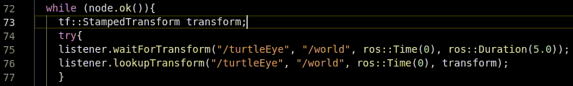
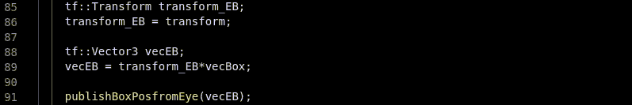
片段程式
EyeNode:
宣告listener。
產生一個可以把world Base的座標轉成turtleEye Base的座標的transform，如果沒有這些tf最多等
待5秒。
使用此transform 乘上world看Box的座標的Vector，得到從turtleEye看Box的座標。
並且publish成Topic。

Slide 17


片段程式
BodyNode:
訂閱turtleBody的pose，送到Callback function
訂閱pubEBdata取得Eye看Box的座標
宣告transform，把turtleBody/pose從2D pose轉成3D transform。建立tf，設定parent為world，child為turtleBody。
將取得的Eye看Box的座標存成Vector3以利矩陣相乘

Slide 18
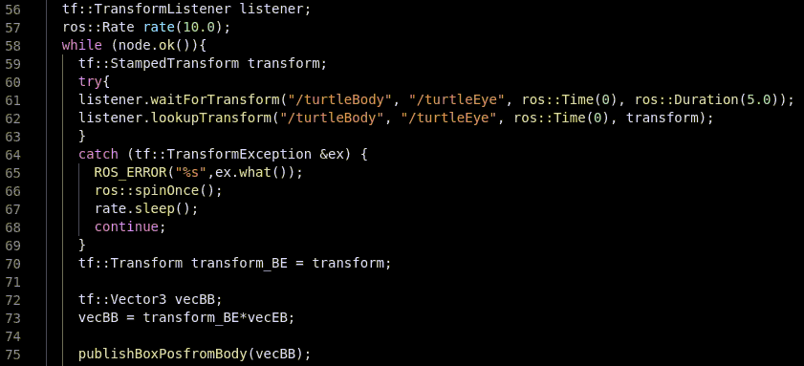
片段程式
BodyNode:
宣告listener。
產生一個可以把turtleEye Base的座標轉成turtleBody Base的座標的transform，如果沒有這些tf最多等
待5秒。
使用此transform 乘上Eye看Box的座標的Vector，得到從turtleBody看Box的座標。
並且publish成Topic。

Slide 19
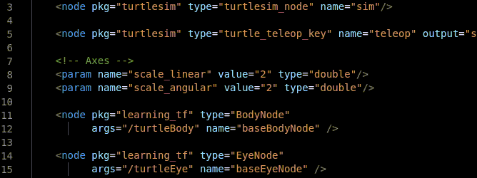
片段程式
Launch:
呼叫turtlesim範例程式
呼叫Broadcaster程式，並給定參數(turtle name)
呼叫Listener程式

Slide 20

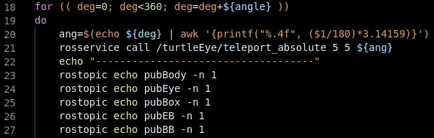
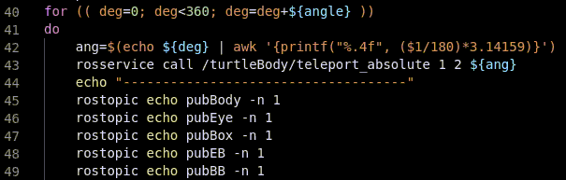
片段程式
Shell script:
請使用者輸入每次要旋轉的角度。刪掉預設turtle1、新增turtleEye、turtleBody、Box
將角度換算成弧度，讓turtleEye從0度轉到360度，並且輸出Topic
將角度換算成弧度，讓turtleBody從0度轉到360度，並且輸出Topic

Slide 21
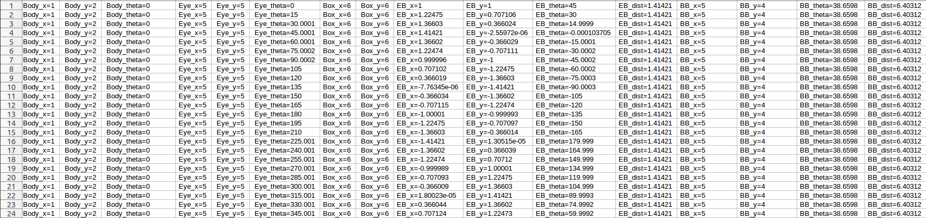
Result
Box(6, 6)
Eye看Box
(-1, -1)
turtleEye(5, 5)
y
-1
x
x
-1
y
turtleBody(1, 2)
y
TurtleBody
(5, 4)
y
4
x
x
5
world(0, 0)
y
x
turtleBody
turtleEye
Box
turtleEye看Box
turtleBody看Box

Slide 22
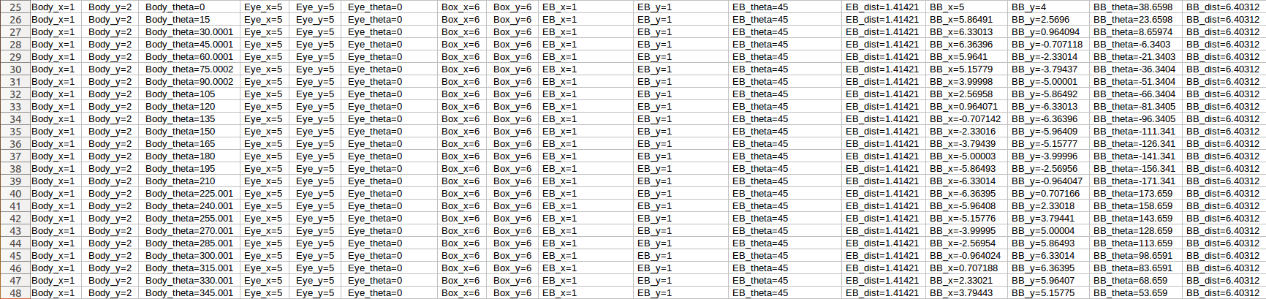
Result
Box(6, 6)
Eye看Box
(1, 1)
turtleEye(5, 5)
y
y
x
x
1
1
turtleBody(1, 2)
y
TurtleBody
(-5, -4)
4
x
x
5
world(0, 0)
y
y
x
turtleBody
turtleEye
Box
turtleEye看Box
turtleBody看Box

